Slide 1
Numération et calcul aux cycles 2 et 3 Par : Corinne Jaeck (corinne.jaeck@espe.unistra.fr)
Animation de circonscription, Strasbourg 10
27 février 2019

Slide 2
Enjeux d’apprentissage autour de la numération…
Définition :
Méthode qui permet l'écriture et la lecture des entiers naturels, puis, par prolongement, des décimaux et, par extension, des réels. (Larousse)
La numération désigne le mode de représentation des nombres (…). Cette représentation peut être concrète et matérielle, ou, au contraire, abstraite, par le biais des mots, gestes et signes qui ont permis aux différents peuples d'énoncer, de mimer et d'écrire ces nombres. (Wikipédia)
Notes:
Petit détour historique : le nombre pour garder la mémoire/communiquer/anticiper la quantité ou le rang (historiquement plutôt la quantité)
Lien avec les programmes de maternelle
Revenir sur « mots », « gestes », « signes »
Un enjeu du cycle 2 est le travail spécifique autour de notre système de numération symbolique (chiffrée), qui est, à ce niveau, un objet d’étude
(cf. dialectique outil/objet de Régine Douady).

Slide 3
Pourquoi vous avoir réunis ?
Parce que la numération (voir dia précédente), cela concerne les nombres entiers et les nombres décimaux
Parce qu’au cycle 3, on continue le travail sur la numération des entiers (les fameux « grands nombres »)
Parce que nous sommes tous confrontés à un constat :

Slide 4
Fin de cycle 2 : “combien de dizaines dans 764?” : 39% de réussite
A l’issue de l’école primaire :
• Un élève sur quatre ne sait pas écrire un grand nombre entier (supérieur à 10 000) en chiffres
Écrire en chiffres « un million six cent mille » : 76,1% (EN 6ème 2008)
• La moitié des élèves ont des difficultés pour multiplier un nombre décimal, comme 35,2 par 100
Multiplication par 10 : 23 x 10 = … : 89 % (EN 6ème 2008)
35,2 x 100 = … : 32 % (EN 6ème 2008)

Slide 5
Recommandation R11 de la conférence de consensus du CNESC0- 2015 : L’acquisition du système de numération décimale de position est fondamentale pour les apprentissages numériques.
Commentaires : Cet enseignement ne se limite pas à apprendre à écrire et à dire les nombres, mais s’attache à permettre une compréhension des aspects décimal et positionnel. […] Des recherches empiriques ont montré que la réussite dans l’apprentissage des décimaux est conditionnée par une bonne connaissance des nombres entiers. Les évaluations nationales renforcent ce constat : elles font apparaître des difficultés sur les décimaux dont on peut penser qu’elles sont le signe d’une construction insuffisante des nombres entiers […]. »

Slide 6
La numération des nombres entiers

Slide 7
Pratiques ordinaires et propositions des manuels
La plupart des manuels proposent des activités permettant de travailler les trois aspects de la numération chiffrée : aspect décimal, aspect positionnel, aspect algorithmique.

Slide 8
Pratiques ordinaires et propositions des manuels
L’aspect décimal : notre système repose sur des groupements de dix, autrement dit, sur les puissances successives de dix, chaque unité de numération (…,M, C, D, U) correspondant à dix fois l’unité directement inférieure.
Activité type : jeu du banquier, Zyglotron, fourmillion…

Slide 9
Pratiques ordinaires et propositions des manuels
L’aspect positionnel : seuls dix symboles (chiffres) sont utilisés, correspondants aux neufs premiers nombres (de 1 à 9) et au « rien »(0)*. Ces dix symboles renvoient à une unité de numération correspondant à leur position.
Ex : dans 376, le chiffre « 7 » correspond à des dizaines, alors que dans 127, il correspond à des unités simples.
Activité type : tableau de numération
Notes:
* Du point de vue de la relation d’ordre, « 0 » est bien sûr le premier nombre, mais pas d’un point de vue épistémologique : il a été inventé après, dans un contexte de numération positionnelle (ou de calcul). Pour dénombrer, 0 ne sert pas et c’est d’ailleurs pour cela qu’il n’est pas vu en maternelle.

Slide 10
Pratiques ordinaires et propositions des manuels
L’aspect algorithmique,
l’algorithme étant le suivant :
« Pour écrire en chiffres le suivant d’un nombre (écrit en chiffres) il suffit de :
repérer le chiffre le plus à droite,
le remplacer par le suivant en respectant l’ordre suivant :
Si on a écrit autre chose que 0, on arrête.
Si on a écrit 0, on se place à la position directement supérieure en se
décalant d’un rang vers la gauche et on reprend les étapes 2 et 3.
L’absence de symbole dans une position est interprétée comme la présence
d’un 0. »
Activité type : château des nombres, compteurs, Pascaline
0
2 9 9
⬆
2 9 0
⬆
2 0 0
⬆
3 0 0
1
2
9
3
8
4
7
6
5

Slide 11
Où est le problème ? Constats

Slide 12
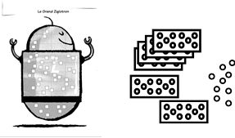
Un exemple en classe : la séquence Ziglotron Cap Maths
Réponse des élèves après 2 séances (réponses des élèves en rouge)
Il faut 45 boutons
Ma commande :
quarante paquets de dix boutons
cinq boutons.
Il faut 25 boutons
Ma commande :
25 paquets de dix boutons
… boutons.
Il faut 34 boutons
Ma commande :
10 paquets de dix boutons
9 boutons.
Pourquoi les élèves ne font-ils pas le lien entre le nombre de paquets de dix et les chiffres dans l’écriture chiffrée du nombre ?

Slide 13
« 52 »
Ecriture chiffrée
5D2U
Notes:
Principes arithmétiques sous tend la numération écrite chiffrée

Slide 14
[cinquante-deux]
« 52 »
Nom du nombre
Ecriture chiffrée
5D2U
Cinquante deuxième
Deux après cinquante
Notes:
Des principes ordinaux sous-tendent la numération orale.
Sémiotiquement, l’une ne peux être la version écrite de l’autre.
Autres arguments historiques :
les numérations orales en premier, suivant les époques les système écrits étaient fort différents et ne traduisaient pas l’oral (on ne disait pas XXXXX II)

Slide 15
[cinquante-deux]
« 52 »
Nom du nombre
Ecriture chiffrée
5D2U
Cinquante deuxième
Deux après cinquante
langagier
symbolique
Notes:
Relation entre les signes de chaque numération et la décomposition polynomiale
L’écrit n’est pas la transcription de l’oral.

Slide 16
[cinquante-deux]
« 52 »
Nom du nombre
Ecriture chiffrée
5D2U
Cinquante deuxième
Deux après cinquante
langagier
symbolique
Deux numérations distinctes sont enjeu d’apprentissage.
L’une n’est pas la version écrite de l’autre.
Notes:
L’écrit n’est pas la transcription de l’oral.

Slide 17
[cinquante-deux]
« 52 »
Nom du nombre
Ecriture chiffrée
5D2U
Cinquante deuxième
Deux après cinquante

Slide 18
[cinquante-deux]
« 52 »
Nom du nombre
Ecriture chiffrée
5D2U
Cinquante deuxième
Deux après cinquante
Comptage
un, deux, trois, … cinquante-deux.
Pas d’organisation de la collection

Slide 19
[cinquante-deux]
« 52 »
Nom du nombre
Ecriture chiffrée
5D2U
Cinquante deuxième
Deux après cinquante
Comptage
un, deux, trois, … cinquante-deux.
Comptage dix, vingt, …, cinquante, cinquante-et-un, cinquante-deux
Pas d’organisation de la collection

Slide 20
[cinquante-deux]
« 52 »
Nom du nombre
Ecriture chiffrée
5D2U
Cinquante deuxième
Deux après cinquante
Comptage
un, deux, trois, … cinquante-deux.
Comptage dix, vingt, …, cinquante, cinquante-et-un, cinquante-deux
Comptage des dizaines (5) puis des unités restantes (2) et codage en accolant les chiffres : 52
Pas d’organisation de la collection

Slide 21
[cinquante-deux]
« 52 »
Nom du nombre
Ecriture chiffrée
5D2U
Cinquante deuxième
Deux après cinquante
Comptage
un, deux, trois, … cinquante-deux.
Comptage dix, vingt, …, cinquante, cinquante-et-un, cinquante-deux
Comptage des dizaines (5) puis des unités restantes (2) et codage en accolant les chiffres : 52
Pas d’organisation de la collection
Organisation de la collection

Slide 22
[cinquante-deux]
« 52 »
Nom du nombre
Ecriture chiffrée
On ne connait pas le nombre de dizaines
Cinquante deuxième
Deux après cinquante
Comptage dix, vingt, …, cinquante, cinquante-et-un, cinquante-deux
5x10+2
Comptage
un, deux, trois, … cinquante-deux.
5D2U
Comptage des dizaines (5) puis des unités restantes (2) et codage en accolant les chiffres : 52

Slide 23
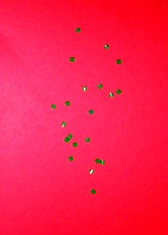
De la maternelle au CP
Maternelle
CP
Comptage oral un à un :
Un, deux, trois, ... , quatorze
Mémorisation : quatorze s’écrit 14
ou utilisation de la file numérique des écritures chiffrées (correspondance mot/geste sur la file)
1 2 3 4 5 6 7 8 9 10 11 12 13 14
Réponse (écriture du mot)
14
Notes:
Insister sur la procédure qui porte les propriétés de la numération écrite chiffrée: organiser/coder, pas besoin de connaitre le nom du nombre … mais le nombres de dizaines !

Slide 24
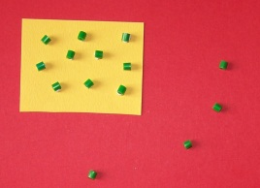
L’écriture chiffrée de la maternelle au CP
Maternelle
CP
Comptage oral un à un :
Un, deux, trois, ... , quatorze
Organisation de la collection en dizaine(s) et unité(s)
Mémorisation : quatorze s’écrit 14
ou utilisation de la file numérique des écritures chiffrées (correspondance mot/geste sur la file)
1 2 3 4 5 6 7 8 9 10 11 12 13 14
Codage de l’organisation :
Pour le nombre d’unité(s) : 4
Pour le nombre de dizaine(s) : 1
Réponse (écriture du mot)
Réponse (positionnement des chiffres)
14
14
Notes:
Insister sur la procédure qui porte les propriétés de la numération écrite chiffrée: organiser/coder, pas besoin de connaitre le nom du nombre … mais le nombres de dizaines !

Slide 25
L’écriture chiffrée de la maternelle au CP
Maternelle
CP
Désignation orale obtenu par la comptine : énumération un à un
Organisation de la collection
Recherche de l’écriture chiffrée correspondante
Codage de l’organisation
14
14
Notes:
On voit ici tout d’abord un usage important du nombre c’est celui d’indiquer le cardinal d’une collection d’objets, à l’aide d’une désignation parlée. A la maternelle, l’écriture chiffrées est considérée avant tout comme la traduction écrite du nom des nombres dits à l’oral.
A la fin du CP, les écritures chiffrées doivent être utilisées pour résoudre des problèmes nouveaux qui nécessite d’utiliser des propriétés propres à l’écriture chiffrée : par exemple la position des chiffres et le groupement par dix dans une technique opératoire de l’addition posée ou pour comparer, ranger, encadrer les nombres, pour indiquer le cardinal d’une collection,.
Or en classe à différentes occasions les désignations orales sont utilisées pour dire les nombres, par exemple pour indiquer l’opération 42+29 qui fera appel aux chiffres …
Comment enseigner les aspects positionnels de l’écriture chiffrées quand celle-ci est dite, prononcée, ce qui fait donc appel à des connaissances anciennes sur le nombre qui le structurent de manière différente de ce qui est attendu pour la numération de position ? Insister sur la procédure qui porte les propriétés de la numération écrite chiffrée: organiser/coder

Slide 26
Difficultés d’enseignement au cycle 2
A la maternelle : compréhension du nombre via la numération orale
Emploi de l’écriture chiffrée comme traduction écrite du nom des nombres : « 14 = quatorze »
Tâches de dénombrement via l’utilisation de la comptine numérique (orale)
Au CP : comment comprendre le nombre via la numération écrite chiffrée ?
Alors que :
Apprentissage de la lecture/écriture du français : les écritures chiffrées comme la traduction de l’oral …
Travail sur « la » numération et non les numérations
Notes:
En maternelle, le codage d’une quantité est d’abord oral (pout les toutes petites en tout cas); et les tâches de dénombrement, en théorie, ne devraient pas se contenter d’utiliser la comptine, mais les décompositions.
Au CP : la compréhension de l’écriture chiffrée ne permet pas , pas toujours, pas directement, un rétro éclairage de la compréhension de l’oral

Slide 27
Est-il possible d’enseigner les écritures chiffrées des nombres entiers :
sans partir de la numération orale,
avec des tâches favorisant la procédure organisation/codage ?
Comment l’apprentissage des deux numérations peut-il s’articuler afin de renforcer la compréhension de chacune ?

Slide 28
Proposition d’articulation des deux numérations dans l’enseignement

Slide 29
Une proposition pour enseigner la numération
Séparer l’apprentissage de la numération orale de la numération chiffrée
La numération orale s’apprend par la comptine et le dénombrement un à un
En s’appuyant sur ses régularités (petite et grande comptine)
En la découvrant au fur et à mesure de l’année
La numération chiffrée se construit
À partir de nombre dont on ne connaît pas encore le nom (ni l’écriture)
En proposant des tâches de comparaison
Dès le début de l’année
Connecter les deux numérations
D’après Eric Mounier
Notes:
Tâche de comparaison, bien-sûr puisqu’on ne peut pas dénombrer jusqu’aux quantités travaillées.
Ensuite, un travail de codage de la quantité est nécessaire, dont rend comte l’écriture chiffrée.

Slide 30
Quelques principes
A. Numération orale : mettre l’accent sur ses régularités
-> la découvrir au fur et à mesure de l’année
Petite comptine : Un, deux, trois, quatre, cinq, six, sept, huit, neuf
Grande comptine : petite comptine + dix, onze, douze, treize, quatorze, quinze, seize, dix-sept, dix-huit, dix-neuf
Vingt et petite comptine
Trente, quarante, cinquante et la petite comptine
Soixante et la grande comptine
Quatre-vingt et la grande comptine

Slide 31
1 | 2 | 3 | 4 | 5 | 6 | 7 | 8 | 9 | 10 | 11 | 12 | 13 | 14 | 15 | 16 | 17 | 18 | 19 | 20
un | deux | trois | quatre | cinq | six | sept | huit | neuf | dix | onze | douze | treize | quatorze | quinze | seize | dix-sept | dix-huit | dix-neuf | vingt
21 | 22 | 23 | 24 | 25 | 26 | 27 | 28 | 29 | 30 | 31 | 32 | 33 | 34 | 35 | 36 | 37 | 38 | 39 | 40
 |  |  |  |  |  |  |  |  | trente |  |  |  |  |  |  |  |  |  | quarante
41 | 42 | 43 | 44 | 45 | 46 | 47 | 48 | 49 | 50 | 51 | 52 | 53 | 54 | 55 | 56 | 57 | 58 | 59 | 60
 |  |  |  |  |  |  |  |  | cinquante |  |  |  |  |  |  |  |  |  | soixante
61 | 62 | 63 | 64 | 65 | 66 | 67 | 68 | 69 | 70 | 71 | 72 | 73 | 74 | 75 | 76 | 77 | 78 | 79 | 80
 |  |  |  |  |  |  |  |  |  |  |  |  |  |  |  |  |  |  | quatre-vingts
81 | 82 | 83 | 84 | 85 | 86 | 87 | 88 | 89 | 90 | 91 | 92 | 93 | 94 | 95 | 96 | 97 | 98 | 99 | 100
 |  |  |  |  |  |  |  |  |  |  |  |  |  |  |  |  |  |  | cent

Slide 32
1 | 2 | 3 | 4 | 5 | 6 | 7 | 8 | 9 | 10 | 11 | 12 | 13 | 14 | 15 | 16 | 17 | 18 | 19 | 20
un | deux | trois | quatre | cinq | six | sept | huit | neuf | dix | onze | douze | treize | quatorze | quinze | seize | dix-sept | dix-huit | dix-neuf | vingt
21 | 22 | 23 | 24 | 25 | 26 | 27 | 28 | 29 | 30 | 31 | 32 | 33 | 34 | 35 | 36 | 37 | 38 | 39 | 40
 |  |  |  |  |  |  |  |  | trente |  |  |  |  |  |  |  |  |  | quarante
41 | 42 | 43 | 44 | 45 | 46 | 47 | 48 | 49 | 50 | 51 | 52 | 53 | 54 | 55 | 56 | 57 | 58 | 59 | 60
 |  |  |  |  |  |  |  |  | cinquante |  |  |  |  |  |  |  |  |  | soixante
61 | 62 | 63 | 64 | 65 | 66 | 67 | 68 | 69 | 70 | 71 | 72 | 73 | 74 | 75 | 76 | 77 | 78 | 79 | 80
 |  |  |  |  |  |  |  |  |  |  |  |  |  |  |  |  |  |  | quatre-vingts
81 | 82 | 83 | 84 | 85 | 86 | 87 | 88 | 89 | 90 | 91 | 92 | 93 | 94 | 95 | 96 | 97 | 98 | 99 | 100
 |  |  |  |  |  |  |  |  |  |  |  |  |  |  |  |  |  |  | cent

Slide 33
File numérique affichable sur les murs de la classe, plusieurs mètres de long

Slide 34
Programmation de la progression au CP de l’enseignement de la numération orale
La numération orale (comptine)
Notes:
Développement de son apprentissage dans Retz

Slide 35
Quelques principes
B. Numération écrite chiffrée : la construire et non décrypter
des écritures déjà là
à partir de nombres dont les élèves ne connaissent pas encore le nom
proposer des tâches de comparaison

Slide 36
Comparer rapidement le cardinal de 2 collections d’objets, en augmentant les quantités en jeu
la solution du problème passe par l’organisation en groupes identiques
Notes:
Il s’agit de comparer rapidement le cardinal de 2 collections d’objets,
en augmentant les quantités en jeu
→la solution au problème passe par l’organisation en groupes identiques. Voici par exemple un des exercices proposés.

Slide 37
Comparer rapidement le cardinal de 2 collections d’objets, en augmentant les quantités en jeu
la solution du problème passe par l’organisation en groupes identiques
Notes:
Il s’agit de comparer rapidement le cardinal de 2 collections d’objets,
en augmentant les quantités en jeu
→la solution au problème passe par l’organisation en groupes identiques. Voici par exemple un des exercices proposés.

Slide 38
C
O
M
P
ARER
Notes:
Ici on est arrivé à l’étape où les groupements de dix ont été introduits.

Slide 39
C
O
M
P
ARER
Notes:
L’étape suivante consiste à poser le problème de codage écrit de l’organisation et de mettre en perspective les choix faits dans l’écriture chiffrée (qu’on élabore donc avec les élèves). Puis à proposer (entre autres) des tâches de comparaison en utilisant les écritures chiffrées.

Slide 40
CODER
E
C
R
I
R
E
Cinq dizaines et un
XXXXX I
5X 1
C
O
M
PA
R
E
R
5D1U
5
1
5 1
5 2
Notes:
L’étape suivante consiste à poser le problème de codage écrit de l’organisation et de mettre en perspective les choix faits dans l’écriture chiffrée (qu’on élabore donc avec les élèves). Puis à proposer (entre autres) des tâches de comparaison en utilisant les écritures chiffrées.

Slide 41
Utilisation du vocabulaire des unités de numération pour verbaliser les actions :
« Il y 4 dizaines là et ici que 3, mais il reste plus d’unités isolées ici que là … pour comparer facilement on peut faire une nouvelle dizaine ».
Puis directement dans les exercices :
comparer : 3d 12u et 4d 5u ; 21u 5d et 72u
écrire les nombres : 3d 12u, 4d 5u, 21u 5d, 72u
Convocation d’autres contextes pour comparer et dénombrer des collections organisées ou non, manipulables ou non.
Les collections ne sont pas toujours organisées en un nombre maximal de dizaines, c’est aux élèves d’en prendre l’initiative.
Notes:
Recommandations explicites des programmes.
Ne pas confondre les problèmes d’énumération et ceux liés à la non compréhension de l’EC, cf. les tests précédents.

Slide 42
Quelques principes
C. Les deux numérations : faire le lien via une file numérique adaptée ou sans file numérique

Slide 43
C. Les deux numérations : faire le lien via une file numérique adaptée
File numérique affichable sur les murs de la classe, plusieurs mètres de long

Slide 44
C. Les deux numérations : faire le lien via une file numérique adaptée
Comment écrire soixante-douze ?
Comment dire 72 ?

Slide 45
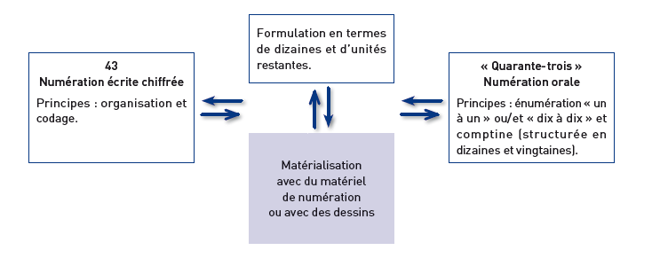
C. Les deux numérations : faire le lien sans file numérique
« 72
« Soixante-douze »
Notes:
La question de Stella Baruk..

Slide 46
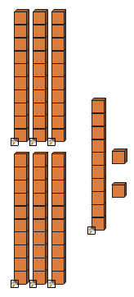
6D 12U
72
60U 12U
7D 2U
soixante-douze

Slide 47
Programmation de la progression au CP de l’enseignement des deux numérations
La numération orale (comptine)
Notes:
Ne pas expliquer les EC déjà là.

Slide 48
Programmation de la progression au CP de l’enseignement des deux numérations
La numération orale (comptine)
Séances pour préparer les EC
Pas d’enseignement sur la signification des chiffres
Notes:
Ne pas expliquer les EC déjà là.

Slide 49
Programmation de la progression au CP de l’enseignement des deux numérations
La numération orale (comptine)
Séances pour préparer les EC
Pas d’enseignement sur la signification des chiffres
Les EC des nombres de 1 à 99
Construire
les EC
Notes:
Ne pas expliquer les EC déjà là.

Slide 50
Programmation de la progression au CP de l’enseignement des deux numérations
La numération orale (comptine)
Séances pour préparer les EC
Pas d’enseignement sur la signification des chiffres
Les EC des nombres de 1 à 99
Construire
les EC
Le lien entre les deux systèmes de numération
Lire, dire, écrire les nombres de 1 à 99
Notes:
Ne pas expliquer les EC déjà là.

Slide 51
Programmation de la progression au CP de l’enseignement des deux numérations
La numération orale (comptine)
Séances pour préparer les EC
Nécessité de la dizaine pour organiser des collections afin de les comparer
Les EC des nombres de 1 à 99
Construire
les EC
Le lien entre les deux systèmes de numération
Lire, dire, écrire les nombres de 1 à 99
Notes:
Ne pas expliquer les EC déjà là.

Slide 52
Programmation de la progression au CP de l’enseignement des deux numérations
La numération orale (comptine)
Séances pour préparer les EC
Nécessité de la dizaine pour organiser des collections afin de les comparer
Les EC des nombres de 1 à 99
Coder l’organisation
Le lien entre les deux systèmes de numération
Lire, dire, écrire les nombres de 1 à 99
Notes:
Ne pas expliquer les EC déjà là.

Slide 53
Programmation de la progression au CP de l’enseignement des deux numérations
La numération orale (comptine)
Séances pour préparer les EC
Nécessité de la dizaine pour organiser des collections afin de les comparer
Les EC des nombres de 1 à 99
Coder l’organisation
Le lien entre les deux systèmes de numération
Utiliser une file numérique adaptée pour passer de l’une à l’autre … ou ne pas en utiliser
Notes:
Ne pas expliquer les EC déjà là.

Slide 54
Lien avec les repères de progression du CP
Dès la période 2 , ils (les élèves) réalisent des groupements par 10. Ils s’exercent à
échanger 10 unités pour une dizaine, et inversement.
Le travail de groupements par 10 permet d’aborder rapidement les nombres
supérieurs à 20 (jusqu’à 60 au moins) pour travailler sur les aspects positionnel et
décimal de la numération écrite.
Les nombres jusqu’à 100 sont introduits suffisamment tôt (en période 4 au plus tard) pour pouvoir être maîtrisés à la fin du CP.
Dès le début de l’année , les élèves étudient de façon systématique la numération décimale écrite en chiffres (dizaines, unités simples) pour les nombres jusqu’à 100.
La désignation orale des nombres est démarrée en période 3 :
« 53, c’est 5 dizaines et 3 unités ; c’est (5 fois 10) et (3 fois 1) ».

Slide 55
Poursuite de l’apprentissage au CE1 et au CE2
Pistes…

Slide 56
CP, CE1, CE2
-> travailler les relations entre les unités de numération
Introduction de la centaine comme étant 10 dizaines (puis 100U) :
comment s’écrit 12D 3U ?
Introduction du millier comme étant 10 centaines (puis 100D et 1000U):
comment s’écrit 12C 3D 5U ?
Travailler les décompositions dans tous les sens : 12D 10C 8U 2M
Exemples d’activités, voir :
http://numerationdecimale.free.fr/
.

Slide 57
Qu’est ce que les élèves ont besoin de savoir pour réussir ce type de tâche ?
D’après le site de F. Tempier numeration.decimale.free.fr
Notes:
Réponse : il suffit de connaître l’aspect positionnel de la numération décimale :
La place de chaque unité de numération dans l’écriture chiffrée
L’absence d’une unité de numération se traduit par un « zéro » dans l’écriture chiffrée
Théo ne connaît pas l’ordre des unités de numération
Camille connaît l’ordre mais pas la position (car elle ne met pas de « zéro »)

Slide 58
D’après le site de F. Tempier numeration.decimale.free.fr
Notes:
Elisa connaît l’aspect positionnel de la numération mais n’a pas compris son aspect décimal, à savoir les relations entre les unités de numération.
Elle semble savoir que 1D = 10U ; mais dès que l’on a plus que 9 occurrences d’une unité de numération, ça ne va plus.

Slide 59
Résultats d’une recherche effectuée en classe de CE2
Notes:
Ordre de présentation des unités
Présence / absence d’unités isolées à chaque rang
Présence d’un groupement supérieur à 9 unités à un certain rang

Slide 60
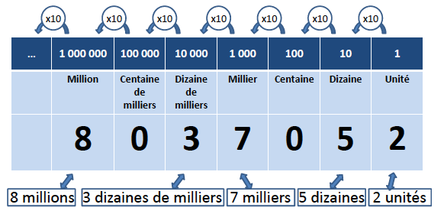
Les grands nombres : analyse de la difficulté (cf. F.Tempier)
Deux décompositions : selon les unités de base 10….
Notes:
c’est ce qui fonde l’écriture symbolique...et cela ne s‘entend pas dans la désignation verbale.
Continuité avec la base 10 en écriture décimale, mais la difficulté continue car la numération orale passe en base mille, pour les grands nombres.
L’enseignement oublie souvent d’expliciter le lien entre les deux bases, l’orale et l’écrite

Slide 61
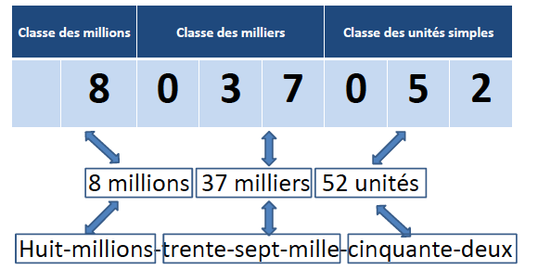
….ou selon les unités de base mille
Notes:
c’est ce qui fonde la désignation orale
Le travail d’une décomposition à l’autre est principalement fait via l’utilisation du tableau de numération, …….

Slide 62
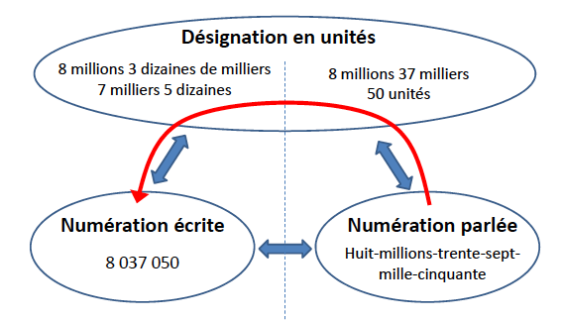
Préconisations
nombres
Travailler les différentes désignations du nombre, en faisant des liens explicites
-> Réserver des moments spécifiques d’étude de la numération écrite pour
comprendre la régularité du système de numération écrit (base 10), la position des
unités et le rôle du 0.
-> Travailler les décompositions en unités selon la
base 10 et la base 1000, afin de préparer la
lecture et l’écriture de grands nombres.
-> Travailler les relations entre les unités dans
différents contextes : quantités, mesures de
grandeurs continues, droite graduée, calcul.
-> Maîtriser les relations entre certains nombres
afin de développer la connaissance des ordres de
grandeur (ex: cent-mille/million, mille/million/
milliard …)
diapo source : F.Tempier séminaire national ESEN , Poitiers, septembre 2017
Notes:
limite du questionnement type : “quel est le chiffre des dizaines?”....

Slide 63
La numération des nombres décimaux

Slide 64
Petit quiz pour faire le tour des difficultés (didactiques), sous forme de vrai/faux :
1. Entre 17 et 18, on ne peut écrire aucun nombre
2. Le produit de 2 nombres est toujours supérieur à chaque facteur du produit
3. Multiplier un nombre par 10, 100, 1000, c'est écrire 0, 00, 000 à la droite du nombre
4. Plus l'écriture d'un nombre est longue, plus sa valeur est grande
5. Un nombre décimal est le résultat du "collage" de 2 entiers
6. Un décimal est un entier dans lequel on change d'unité (3,25 m c'est 3m25 cm)
7. Un nombre entier est un nombre décimal
8. Entre 17,25 et 17,26 on peut écrire une infinité de nombres
9. Pour comparer deux décimaux, on complète la partie décimale avec des zéros jusqu'à ce que les deux nombres aient autant de chiffres derrière la virgule.

Slide 65
Quelles sont les ruptures entre nombres entiers et nombres décimaux ?
Fondamentalement, une :
L’ensemble des nombres entiers est discret, alors que celui des nombres décimaux est continu.

Slide 66
de fausses ruptures…..et de vraies continuités
nombres
La multiplication ou la division d‘un nombre entier ou d’un nombre non entier par une puissance de dix correspond toujours à un changement d’unités de numération.
Exemples : 5C2D3U multiplié par 100, c’est : 5DM2M3C
de même : 3D4d5c divisé par 10 , c’est : 3U4c5m
On s’appuie sur :
x10
x10
x10
x10
x10
x10
x10
x10
x10
1 000 000 | 100 000 | 10 000 | 1 000 | 100 | 10 | 1 | 0,1 | 0,01 | 0,001
Million | Centaine de milliers | Dizaine de Milliers | Millier | Centaine | Dizaine | Unité | dixième | centième | millième
:10
:10
:10
:10
:10
:10
:10
:10
:10
Notes:
où est la “rupture “ entre entiers et décimaux (sous entendu : non entiers) ?
Cette “rupture” n’est elle pas provoquée par les pratiques ? -> règles

Slide 67
nombres
5C2D3U multiplié par 100, c’est : 5DM2M3C
transcription en écriture décimale : 523 x 100 = 52 300
de même : 3D4d5c divisé par 10 , c’est : 3U4c5m
transcription en écriture décimale : 30,45 : 10 = 3,045
La “règle des zéros” , pour le produit des entiers par une puissance de 10, puis la “règle du déplacement de la virgule”, pour le produit des décimaux non entiers par une puissance de 10 rendent opaque la compréhension, au niveau de la numération, des effets de la multiplication par une puissance de 10.
Par ailleurs, elles créent une rupture factice entre entiers et décimaux et génèrent des erreurs (bien connues) du type : 2,75 x 10 = 2,750
Notes:
cf glisse nombre (tableau de numération dynamique)

Slide 68
nombres
de fausses ruptures…..et de vraies continuités
Comparaison de deux nombres :
Pourquoi : 3257 est il supérieur à 526 ? 12,7 est - il supérieur à 12,08 ? 4,25 est -il supérieur à 4,248 ?
La réponse (réfléchie) passe toujours par le décodage de l’écriture décimale et son interprétation dans les unités de numération :
“3257 , c’est : 3M2C5D7U de même : 526, c’est : 5C2D6U”
“12,7 c’est : 12U7d et 12,08, c’est : 12U8c”
De plus, la règle selon laquelle “un nombre entier est d’autant plus grand qu’il s’écrit avec plus de chiffres” ne dispense pas d’un travail sur la numération, dès lors que les deux nombres entiers à comparer comportent autant de chiffres dans leur écriture décimale...
Notes:
La comparaison de deux nombres est souvent évoquée comme une rupture entre entiers et décimaux non entiers
Cette “rupture “ a pour origine les règles (automatisées) telles qu’elles sont formulées...

Slide 69
nombres
le choix graphique de la virgule, source d’erreurs.
Intention : marquer par un signe graphique , la position de l’unité
Effet : création d’une dissymétrie et d’une séparation
Exemple : 23, 17 vs 2317
Notes:
2 et 7 sont symétriques par rapport à 3 du point de vue de la base
Phonétiquement aussi, on a “dizaines” et “dixièmes”
Cette symétrie est masquée (et du coup peut être difficilement perçue) par la présence de la virgule, qui s’impose ..
De même, pourquoi parle-t-on de partie entière et de partie décimale et de quoi s’agit-il?

Slide 70
préconisations pour les échanges verbaux
Parler d’ “écriture décimale” plutôt que d’ “écriture à virgule “
Désigner à l’oral les nombres en nommant les unités de numération et donc, sans prononcer les mots “virgule” et “zéro”
Exemple :
25,87 se lit : “vingt-cinq unités (et) quatre-vingt-sept centièmes”
Notes:
l’expression même “écriture à virgule” crée une rupture (dans l’esprit des élèves) entre entiers et décimaux
c’est bien ce que l’on fait pour les entiers, non ?
peut-on se passer du mot “unités”? exemple : 1000,27 il faut lever l’ambiguïté…”et “ peut jouer ce rôle

Slide 71
Préconisation
-> dès le cycle 2, privilégier le travail sur la numération pour expliciter les effets du produit ou du quotient par une puissance de 10, ainsi que pour comparer deux nombres.
Ne pas formuler (et encore moins écrire dans le cahier de règles !) de “règle des zéros”.
-> pour le produit ou le quotient d’un décimal par une puissance de 10, passer également par la compréhension au niveau de la numération en formulant que les unités de numération changent. S’aider éventuellement du glisse nombre(*) pour illustrer le propos :
(*) une version adaptée peut être utilisée dès le cycle 2
Notes:
Les élèves formuleront seuls une “règle des zéros”; reformuler : on ne “rajoute” pas un “zéro” à la “droite du nombre”.
D’abord, un nombre n’a pas de droite ou de gauche;
Deuxièmement, rajouter 0 à un nombre n’a pas d’effet sur ce nombre (0 est un élément neutre).

Slide 72
Pourquoi un dixième multiplié par un dixième fait-il un centième ? (rupture?)

Slide 73
et les fractions, dans tout ça ?
nombres
quelles articulations entre :
fractions
écriture fractionnaires
nombres rationnels
quotient ?
Notes:
les fractions sont elles des nombres ?

Slide 74
Nombres rationnels
Un nombre est rationnel ssi il peut s’écrire comme quotient de deux nombres entiers.
Remarques:
1) Il y a plusieurs façons (en fait, une infinité) d’exprimer un même nombre rationnel.
Exemple : 5:3=10:6=15:9=……..
2) Tous les nombres entiers sont des nombres rationnels, puisqu’ils peuvent s’écrire comme quotient de deux entiers.

Slide 75
Ecritures fractionnaires
L’écriture fractionnaire du quotient a:b est a
b
Cette écriture fractionnaire a plusieurs sens :
- « quotient de a par b » (voir ci-dessus)
- « a b-ièmes », autrement dit : a = a × 1
b b
et c’est là que l’on parle de “fraction”, au sens des I.O.
- un sens « fonctionnel » : « multiplier par a , c’est diviser par b, puis multiplier par a (ou le contraire b
Notes:
voir document d’accompagnement des programmes

Slide 76
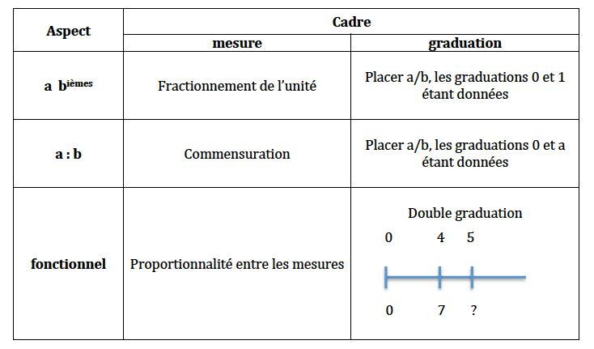
Ces écritures peuvent être introduites dans différents cadres, sous différents aspects.
CM
6èm
76
Notes:
L’enseignement à l’école élémentaire s’intéresse au premier et au troisième aspect
L’écriture est introduite sous le premier aspect et dans le cadre de la mesure, puis on passe au cadre des graduations
L’aspect fonctionnel dans le cadre de la mesure est abordé lors de l’enseignement de la proportionnalité
L’aspect quotient est abordé en fin de cycle 3
Questions : comment gérer le passage d’un aspect à l’autre ? d’un cadre à l’autre ?
76

Slide 77
Il s’agit donc de ne pas confondre nature et écriture(s) d’un nombre
« entier », « rationnel », « décimal », c’est une question de nature
Les nombres peuvent être représentés dans différents registres :
- verbal (oral et/ou écrit)
- écriture décimale
- écriture fractionnaire
- droite graduée
- analogique (matériel de numération, par exemple)

Slide 78
Préconisations
-> Présenter les fractions suffisamment tôt au CM1, dans la continuité du cycle 2 (octobre-novembre)
-> Réactiver le plus rapidement possible en CM2
-> Veiller à les fréquenter régulièrement au CM2 dans la perspective
d’un enseignement spiralaire
-> Travailler parallèlement les grands nombres et les décimaux
Notes:
voir document d’accompagnement des programmes

Slide 79
Une introduction des décimaux par les fractions décimales, mais aussi une entrée rapide dans l'écriture à virgule des nombres décimaux. Il serait préconisé de ne doit pas avoir une période complète de travail sur les fractions décimales avant d'aborder l'écriture à virgule, une ou deux semaines de décalage entre l'introduction des fractions décimales et l'introduction de l'écriture à virgule semblerait raisonnable. Les fractions décimales ne doivent pas être juste une entrée, mais être présentées tout au long des trois années du cycle en invitant les élèves à passer régulièrement d'une écriture à l'autre en fonction des besoins.

Slide 80
Bibliographie indicative
Anselmo B.& Zucchetta, H (2013) Du comptage à la numération. Une formation sur l’enseignement de la numération. Grand N 91 71-91
Fénichel M. & Pfaff N. (2005) Donner du sens aux Mathématiques. Paris : Bordas.
Mounier E (2010) Une analyse de l’enseignement de la numération au CP : vers de nouvelles pistes. Thèse de doctorat. Paris : Université Paris.Diderot (Paris 7).
Mounier E. & Pfaff N. (2012 et 2015) Quoi de neuf dans la numération au CP ? Actes du Colloque Copirelem – Dijon 2011 et Mont de Marsan 2014
Tempier F. (2016). Composer et décomposer : un révélateur de la compréhension de la numération chez les élèves. Grand N, 98,67-90

